Slide 1
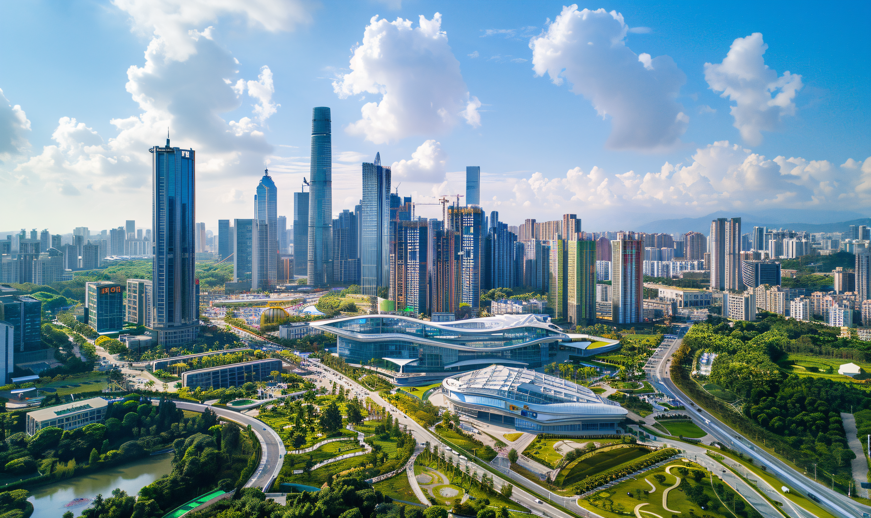

更好发挥经济体制改革牵引作用

